Slide 1

Bài thơ “Về Quê”

Slide 2

Nghỉ hè bé lại thăm quê
Được đi lên rẫy, được về tắm sông

Slide 3

Thăm bà, rồi lại thăm ông
Thả diều, câu cá… sướng không chi bằng

Slide 4

Đêm về ngồi ngắm ông trăng
Nghe ông kể chuyện chị Hằng ngày xưa

Slide 5
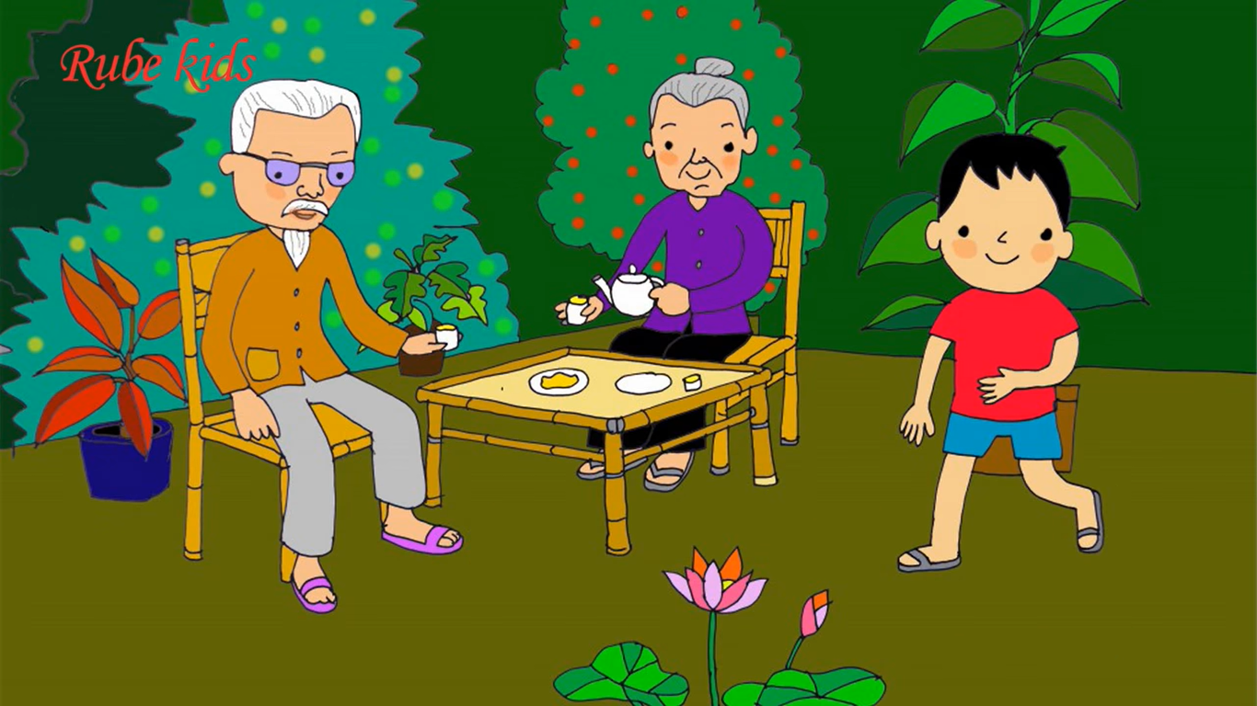
Bà rang đậu lạc thơm chưa
Mời ông bà, bé say sưa chuyện trò.
Tác giả: Nguyễn Lãm Thắng.

